Slide 1

Виконала: учениця 11-А класу
Сиротенко Катерина
Вчитель:
Коломійченко Б. Л.
Рідкі кристали

Slide 2

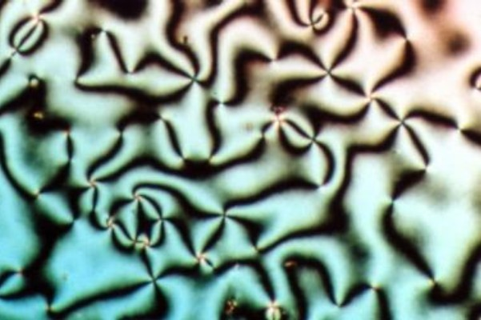
Рідкі кристали – речовини, що мають одночасно властивості як рідин (текучість), так і кристалів (анізотропія).
Текстура нематичної фази рідкого кристалу.

Slide 3

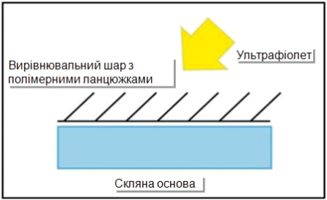
Властивості рідких кристалів притаманні рідинам:
Приймають форму посудини;
Відсутня кристалічна гратка;
Володіють в’язкістю.
Рідкий кристал - проміжна фаза (мезофаза) між ізотропною рідиною і кристалічним твердим тілом. Рідкі кристали це флюїди, молекули яких певним чином впорядковані, тобто існує певна симетрія.

Slide 4

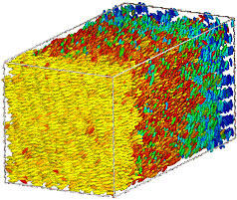
Властивості рідких кристалів:
Загальна для всіх типів рідких кристалів властивість – подвійне заломлення світла, характерне для більшості твердих кристалів, за допомогою якої можна ідентифікувати мезоморфний стан.
Другою властивістю, характерною для холестеричних рідких кристалів, є обертання плоскості поляризації. Якщо пропускати лінійно-поляризоване світло через шар холестеричної мезофази перпендикулярно молекулярним шарам, то напрямок коливань електричного вектора світової хвилі буде повернуто вліво або вправо.

Slide 5
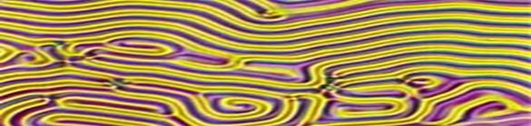
Однак, у відмінності від твердих тіл, сили міжмолекулярної взаємодії тут значно слабкіші. Енергія деформації рідких кристалів мала, тому їх молекулярну структуру легко змінити під дією електричного та магнітного полів невеликої потужності.
Наявність в рідких кристалах дальнього порядку в орієнтації молекул викликає анізотропію електричних і магнітних властивостей, притаманну твердим кристалам.
Для зміни структури достатні також незначні температурні колихання або механічний вплив на рідкі кристали.

Slide 6
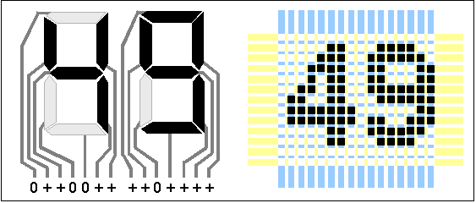
Застосування рідких кристалів:
Сегментний і точковий РК-дисплей.

Slide 7
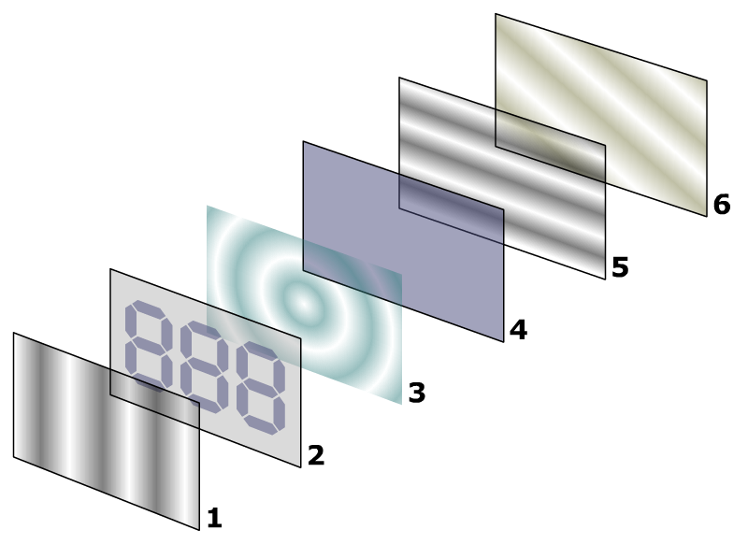
Рідкокристалічний дисплей (англ. liquid crystal display (LCD) — електронний пристрій візуального відображення інформації (дисплей), принцип дії якого ґрунтується на явищі електричного переходу Фредерікса в рідких кристалах.
Дисплей складається з довільної кількості кольорових або монохромних точок (пікселів), і джерела світла або відбивача (рефлектора).

Slide 8
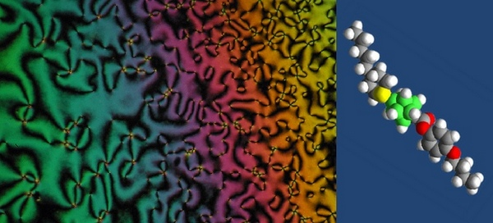
Кожна з кольорових точок рідкокристалічного дисплея складається з кількох комірок (як правило, з трьох), попереду яких встановлюються світлові фільтри (найчастіше — червоний, синій і зелений). Тобто колір певної точки і її яскравість визначається інтенсивностями світіння комірок, з яких вона складається.

Slide 9
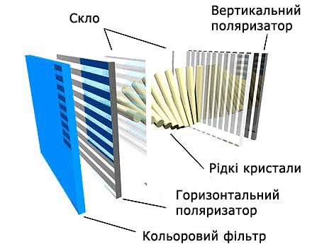
Комп’ютерні монітори

Slide 10
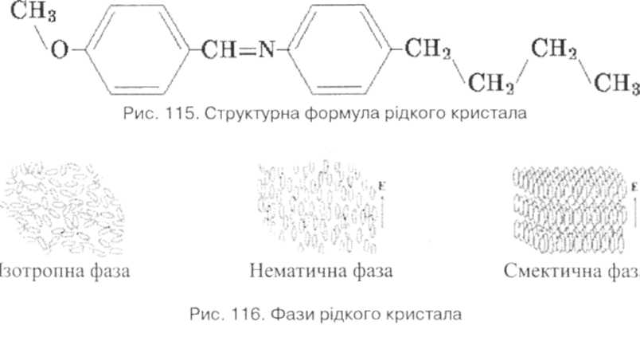
Керування кожною рідкокристалічною коміркою здійснюється з допомогою напруги, яку подає на комірку один з транзисторів тонкої підкладки (TFT — абревіатура англійського виразу «Thin Film Transistors»).

Slide 11
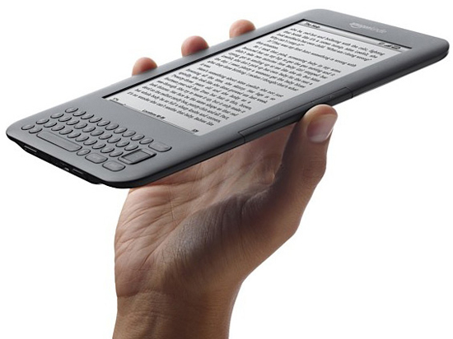
Рідкокристалічні дисплеї мають низьке енергоспоживання, тому вони знайшли широке застосування, як в кишенькових пристроях (годинниках, мобільних телефонах, кишенькових комп'ютерах), так і в комп'ютерних моніторах, телевізорах тощо.

Slide 12
Дякую за увагу!☺

